Slide 1
物质的微观模型

Slide 2
气体分子动理论是统计物理的一个方面。它是从物质微观模型出发阐明热现象规律的。鉴于此，必须首先了解物质的微观模型。

Slide 3
一、宏观物体是由大量微粒－分子（或原子）组成的。
宏观物体由分子组成，分子间有空隙，分子间不连续。
自然界有很多现象足以说明物质的构造是“不连续”的。

Slide 4
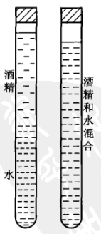
现象1：气体很容易被压缩（例如：用打气筒打气）
现象2：两种液体混合后的体积小于两者原来的体积之和（如右图所示）。

Slide 5
现象3：对贮于钢筒中的油增加很大压强，会发现油从筒壁渗出。
说明：固体、液体、气体物质分子间均有空隙。

Slide 6
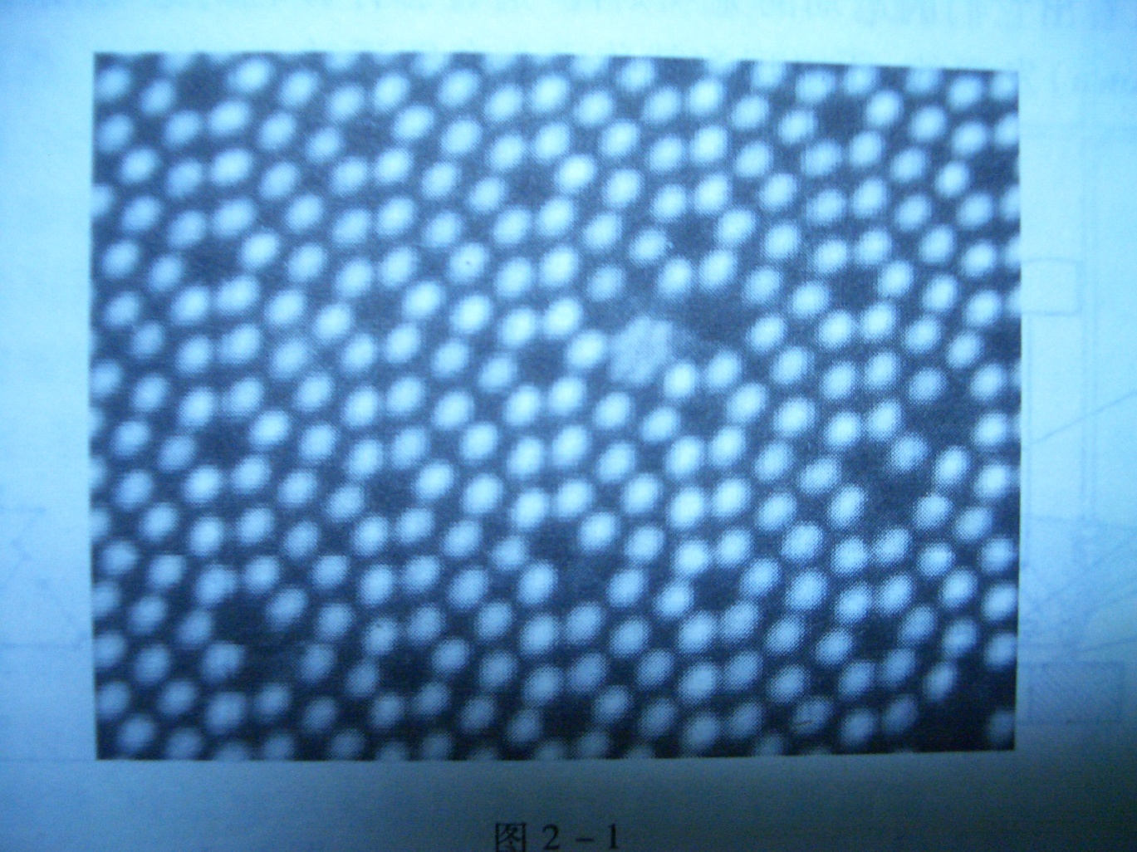
用高分辨率显微镜，可看到晶体内原子结构。
用扫描隧穿SEM拍的金属铂表面原子结构图

Slide 7
人们已经知道，1mol任何物质包含的微观粒子数有6.02x10²³ 个（阿伏伽德罗常量）。
一般热力学系统包含的微观粒子数也是巨大的。

Slide 8
二、分子都在不停地作无规则运动，运动的剧烈程度与物体的温度有关。
直接验证-各种扩散现象
间接验证-布朗运动

Slide 9
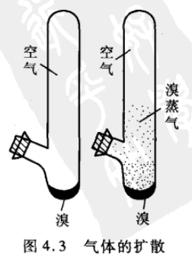
现象1：气体扩散-棕色溴蒸气扩散（下图）

Slide 10
现象2：液体扩散-清水中滴入红墨水，清水被染红。
现象3：固体扩散-铅块与金块挤压一起，长时间后在相互接触表层铅里有金，金里有铅。

Slide 11
布朗运动：指1827年，英国植物学家布朗在用显微镜观察悬浮在水中的植物花粉时，看到这些悬浮粒子（藤黄粉粒-布朗粒子）不停地作无规则运动的运动形式。

Slide 12
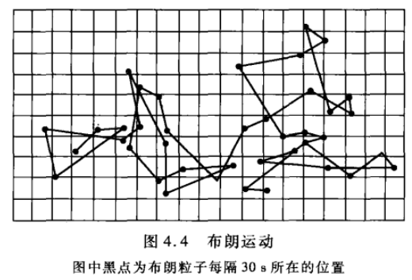

Slide 13
布朗运动的成因：不是外界影响（震动、液体对流）产生的，是因为布朗粒子（看得见）受到周围大量液体分子（看不见）的不平衡撞击导致的。
布朗运动间接反映了液体内部分子运动的无规则性。温度愈高，布朗运动愈剧烈，即分子运动愈剧烈。

Slide 14
三、分子之间有相互作用力。
分子间吸引力使物质具有：固、液、气
三种凝聚态（聚集态）
物质三种不同聚集态（固、液、气）的基本差别，在于分子力和分子运动这两个因素在物质中所处地位不同。

Slide 15
气体分子间的距离大，相互作用十分微弱。故而在气体中，分子热运动处于主导、支配地位。
固体分子间的距离小，相互作用力很大。故而在固体中，分子间的相互作用处于主导、支配地位。
液体的情况介于两者之间。
分子间排斥力使固体与液体压缩困难，此时，相互作用处于主导、支配地位。

